Slide 1
Eventalizer
Matthias Beer, Alexander Benölken, Martin Garrels, Felix Schulze Mönking, Felix Wessel, Patrick Wiebeler

Slide 2
Agenda
Steckbrief
Projektvorgehen
Projektorganisation
Aktuelle Ergebnisse
Architekturentscheidungen
Artefakte Vorgehensmodells
Zwischenfazit und Ausblick

Slide 3
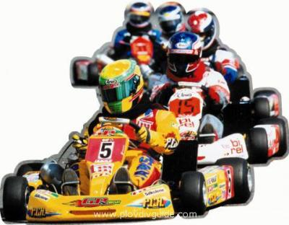
Steckbrief
Internetplattform
Freizeitaktivitäten
Benutzer
organisieren
teilnehmen
Aktivitäten
Eigenschaften
Mehrwerte?
Notes:
Ziel des Projekts Eventalizer ist die Erstellung einer webbasierten Plattform zur nutzerzentrierten Organisation von nicht kommerziellen gemeinschaftlichen Freizeitaktivitäten.

Slide 4
Projektvorgehen
Inception
Transition
Elaboration
Construction
Rational Unified Process (RUP) als Vorgehensmodell
Iterativ
Inkrementell
Unified Modeling Language (UML)
Notes:
UML

Slide 5
Projektvorgehen
Zeitraum: 05.03.2012 - 11.06.2012
Planung:

Slide 6
Projektorganisation
Wöchentliche Jour fixe
Auf- und Verteilung der Aufgaben/-pakete erfolgt flexibel und generell wochenweise (bei bedarf tageweise)
Transparenz und Nachverfolgung durch Dokumentation in einer Aufgabenliste

Slide 7
Projektorganisation
Versionierung der Dokumente & des Quellcodes
Erste Dokumente über Google Docs
Spätere Entscheidung für Freies Repository gitHub
webbasierter Hosting-Dienst für Open-Source-Software-Entwicklungsprojekte
Verwendet das Versionsverwaltungssystem Git (freie Software zur verteilten Versionsverwaltung)

Slide 8
Architekturentscheidungen
Spring Roo
Werkzeug zur einfachen und effizienten Realisierung von Java-Anwendungen
Verwendung von bekannten und verbreiteten Java-Techniken wie Spring, dem Java Persistence API (JPA), JUnit oder Googles Web Toolkit (GWT)
Konzentration auf den Entwicklungsprozess und nicht auf die Implementierung

Slide 9
Architekturentscheidungen
Hibernate
Implementierung der Java Persistence API (JPA)
Object-Relational Mapping (ORM)
Weite Verbreitung
Apache
Weit verbreitetester Web Server
Open-Source
Einfache Installation und Konfiguration

Slide 10
Aktuelle Ergebnisse
Dokumente
Projekt-Exposé
Projektplan
Lastenheft
Glossar (Begriffsdefinitionen)
Risikoanalyse
Szenarien
Wirtschaftslichkeitsbetrachtung

Slide 11
Aktuelle Ergebnisse
Dokumente
Projekt-Exposé
Projektplan
Lastenheft
Glossar (Begriffsdefinitionen)
Risikoanalyse
Szenarien
Wirtschaftslichkeitsbetrachtung

Slide 12
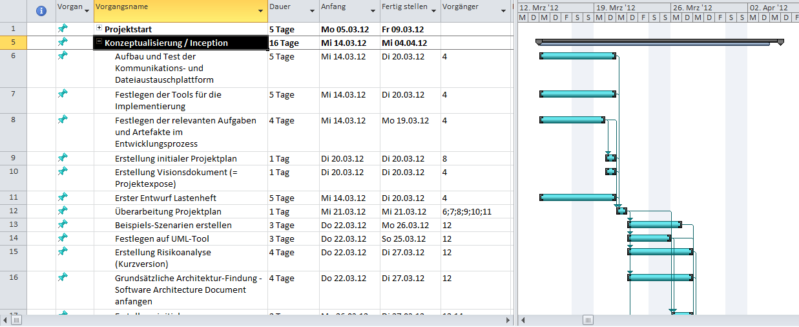
Projektplan
Hauptplanung in Microsoft Projekt 2010
Feinplanung und Umsetzungskontrolle in separater Aufgabenliste (wöchentliche Synchronisation)

Slide 13
Aktuelle Ergebnisse
Dokumente
Projekt-Exposé
Projektplan
Lastenheft
Glossar (Begriffsdefinitionen)
Risikoanalyse
Szenarien
Wirtschaftslichkeitsbetrachtung

Slide 14
Lastenheft

Slide 15
Aktuelle Ergebnisse
Dokumente
Projekt-Exposé
Projektplan
Lastenheft
Glossar (Begriffsdefinitionen)
Risikoanalyse
Szenarien
Wirtschaftslichkeitsbetrachtung

Slide 16
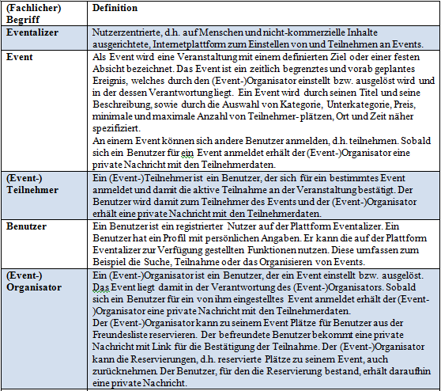
Glossar (Begriffsdefinitionen)

Slide 17
Glossar (Begriffsdefinitionen)
Fachliche Begriffe
Eventalizer
Event
Benutzer
(Event-)Teilnehmer
(Event-)Organisator

Slide 18
Aktuelle Ergebnisse
Dokumente
Projekt-Exposé
Projektplan
Lastenheft
Glossar (Begriffsdefinitionen)
Risikoanalyse
Szenarien
Wirtschaftslichkeitsbetrachtung

Slide 19
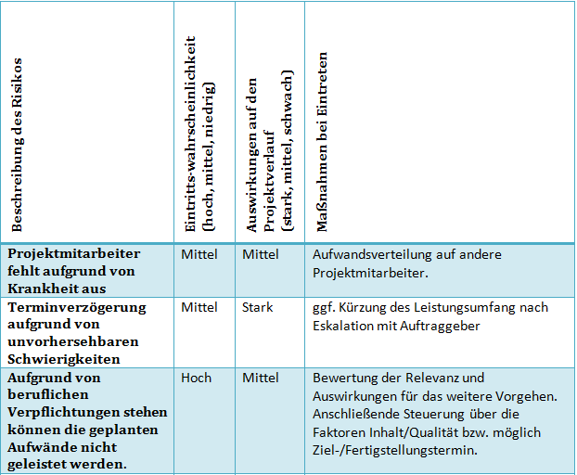
Risikoanalyse
Notes:
Grundlegende Risikoanlayse durchgeführt
- Risiken Identifiziert und klassifiziert (Eintrittswahrscheinlichkeit und Auswirkungen)
- betreffen Mitarbeiter und technische Probleme
- Fokussierung der Veranstaltung auf SoftwareEntwicklungsProzess, daher nicht weiter vertieft.

Slide 20
Aktuelle Ergebnisse
Dokumente
Projekt-Exposé
Projektplan
Lastenheft
Glossar (Begriffsdefinitionen)
Risikoanalyse
Szenarien
Wirtschaftslichkeitsbetrachtung

Slide 21
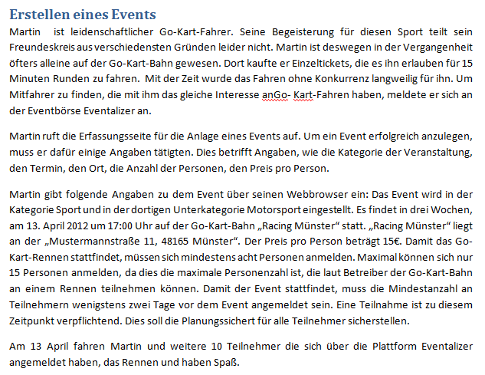
Szenarien (1/2)

Slide 22
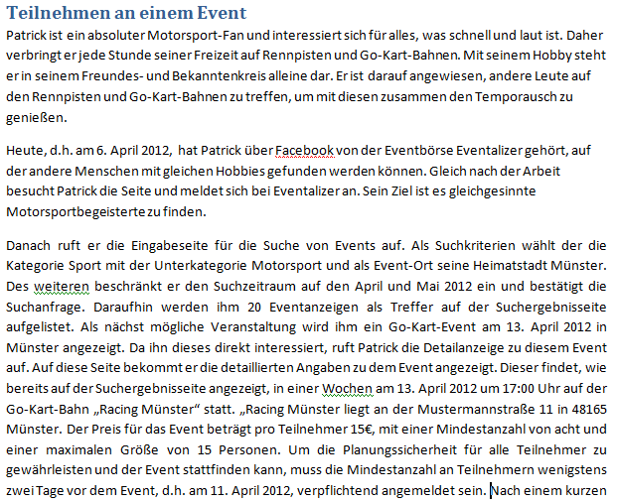
Szenarien (2/2)

Slide 23
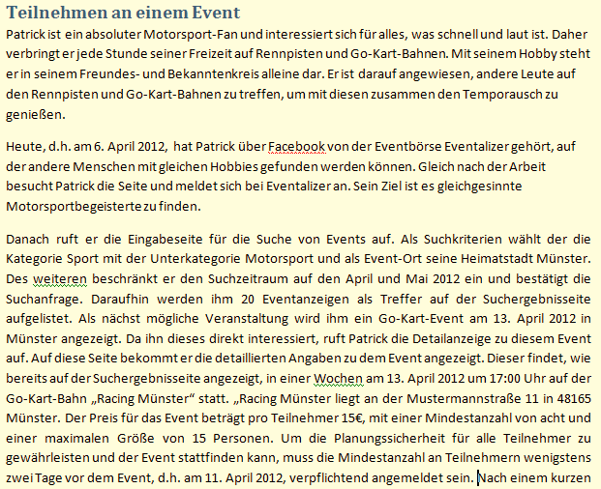
Szenarien
Event-Organisator
Event-Teilnehmer
Notes:
Definieren von zwei Szenarien mit Hilfe von Personae
Im Prinzip wird die gleiche Geschichte einmal aus Sicht des Event-Organisators
„Martin erstellt einen Event zum Go-Kart-Fahren“
Einmal aus Sicht des Event-Teilnehmers „Patrick nimmt an diesem Event teil“
Charaktere „Martin“ und „Patrick“ Prototypen von Nutzern
Go-Kart-Fahren als ein Prototyp für Gruppenevents
Erkenntnise:
Neue Fragenstellungen zu Funktionen, Anforderungen, Unterstützung bei der Lastenheft- und Use-Case-Erstellung
Aktionen / Operationen
Entspricht bei UML
Akteur
UseCase

Slide 24
Aktuelle Ergebnisse
Anwendungsfalldiagramm

Slide 25
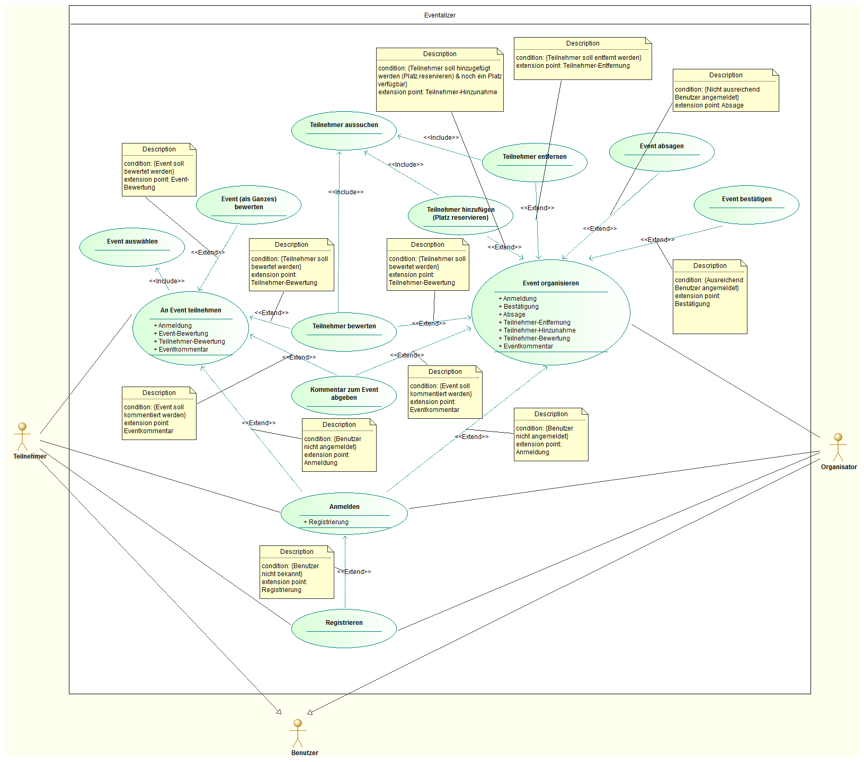
Anwendungsfalldiagramm

Slide 26
Aktuelle Ergebnisse
Live-Demo
Anwendung
Implementierung
Notes:
Beispiel: Domänenklassendiagramm in Anwendung gießen
Technische Mock-Ups im Browser zeigen

Slide 27
Zwischenfazit und Ausblick
Notes:
GitHub für Dokumentenaustausch (binäre Dokumente) nur begrenzt geeignet
Alternativen: Dropbox, Mesh…

